Slide 1
Datos: BCRA
Bases ya construidas, ordenadas por nivel de variación.
Nivel de variación | Base | Cobertura | Contenido
Banco × mes | balances_bancos | 85 entidades 2018m1–2026m4 | Activo, préstamos totales y al sector privado, depósitos por tipo (cuenta corriente, caja de ahorro, cuenta sueldo, plazo fijo), cuentas remuneradas de personas jurídicas y depósitos precancelables, patrimonio y resultados. Clasificación institucional mensual.
Banco × mes | caracteristicas_bancos | 528.714 filas 2018m1–2026m4 | Cantidad de cuentas y tarjetas, dotación de personal, indicadores prudenciales y situación de la cartera.
Banco × provincia | prestamos_depositos_prov | 48.115 obs. 2018m1–2026m4 | Sucursales, cajeros, terminales y agencias complementarias, mensual. Préstamos y depósitos del banco en cada provincia, trimestral.
Provincia | inclusion_prov | 24 × 108 meses 2017m1–2025m12 | Adultos con financiamiento por grupo de acreedor y por producto, mensual. Puntos de acceso, mensual desde 2019. Tenencia de cuenta bancaria, de pago o ambas, trimestral desde 2019q1.
Límites del dato
El plan de cuentas clasifica los depósitos por instrumento y no por depositante: no existe partida de depósitos de FCI ni de PSP. El proxy de fondeo mayorista mezcla a toda persona jurídica.
Los préstamos y depósitos por provincia no tienen apertura por tipo de depósito
La tenencia de cuentas es trimestral y arranca en 2019. Es la medida más directa de adopción de billeteras disponible.

Slide 2
Datos: CAFCI, CNV y registro de PSP
Las dos primeras filas son endpoints de una misma API no documentada de CAFCI (api.cafci.org.ar), que rechaza la navegación directa y solo responde a pedidos con referencia al sitio de estadísticas.
Fuente | Qué tiene | Estado
CAFCI · API ficha por clase | Patrimonio, valor de cuotaparte y rendimiento por clase de cuotaparte, diario. | Endpoint identificado, sin descargar.
CAFCI · API cartera semanal | Cartera del fondo con el nombre del banco emisor en plazos fijos y cuentas remuneradas. Permite armar una matriz fondo × banco. | Endpoint identificado, sin descargar.
BCRA registro de PSP | 219 PSPCP y 202 firmas de otros tipos, con código de entidad, CUIT y provincia. | Descargado.
BCRA R.I.-PSP (A 8284) | Saldos de cada PSP por banco, con CBU, y por fondo, con registro CNV. Mensual. | No es público. Requiere pedido por Ley 27.275.
Por qué no cierra el vínculo PSP → FCI
La colocación la hace un ACDI (agente colocador y distribuidor integral), que suscribe a nombre propio por cuenta de terceros, de modo que el fondo registra al ACDI y no al PSP ni al usuario final.
Sin datos de fuente de fondeo por ACDI, el patrimonio de una clase es la suma de todas las billeteras que entran por ese canal. De ocho términos y condiciones leídos, ninguno nombra el banco ni la clase.

Slide 3
Custodia de los fondos de clientes de los PSP (2020–2023)
Exigencia de efectivo mínimo sobre los saldos de las cuentas de pago y sobre la vía alternativa.
Norma | Vigencia | Qué establece
A 6859 A 6885 | 31-ene-2020 | Crean el régimen de PSPCP. El 100% de los fondos de clientes debe estar depositado a la vista en entidades financieras del país.
A 6992 | 24-abr-2020 | Incorpora al régimen de efectivo mínimo la categoría de depósitos a la vista que constituyen el haber de FCI money market, con exigencia del 0%.
A 7429 | 1-ene-2022 | Fija una exigencia de efectivo mínimo del 100% sobre las cuentas de los PSPCP en las que se encuentran depositados los fondos de sus clientes (pto. 1.3.14).
A 7611 | 22-sep-2022 | Permite integrar hasta 45 puntos porcentuales de esa exigencia con Bonos del Tesoro Nacional en pesos.
A 7825 | 25-ago-2023 | La retribución que el PSP perciba por esos saldos debe ser trasladada totalmente a sus clientes.
Puntos relevantes para el caso
Queda una diferencia de exigencia entre dos formas de mantener el mismo peso: 100% si permanece en la cuenta del PSP, 0% si se canaliza a un FCI money market.
La exigencia recae sobre el banco, de modo que opera a través de lo que el banco está dispuesto a pagar por ese fondeo.
La vía FCI está habilitada desde enero de 2020 y en uso desde 2018: las normas posteriores modifican su atractivo relativo.

Slide 4
Encajes sobre los depósitos de FCI money market
2024–2025. Trayectoria de la exigencia sobre la vía alternativa (PSPs que migran fondeo a FCIs)
Norma | Vigencia | Exigencia
A 7988 | 15-abr-2024 | 0% → 10%
A 8000 | 15-may-2024 | 10% → 15%
A 8119 | 1-nov-2024 | 15% → 20%
A 8189 | 31-ene-2025 | Sin cambio de alícuota: extiende el tratamiento a los depósitos a plazo con opción de cancelación anticipada, desde el día en que la opción puede ejercerse.
A 8281 | 1-ago-2025 | 20% → 30%
A 8289 | 1-ago-2025 | 30% → 40%
A 8306 | 1-sep-2025 | Exigencia adicional de 3,5 p.p. sobre las obligaciones en pesos.
A 8355 | 1-dic-2025 | Deja sin efecto los 3,5 p.p. adicionales.
Las subas de julio y agosto de 2025 siguen al desarme de la LEFI del 10 de julio de 2025.

Slide 5
Punto de partida interoperabilidad (2016–2019)
Las transferencias entre cuentas quedaron equiparadas antes de Transferencias 3.0.
Norma | Vigencia | Qué establece
A 6044 | oct-2016 | Crea el alias-CBU. Alcanza solo a cuentas bancarias.
A 6099 | 15-nov-2016 | Crea el DEBIN, esquema de débito inmediato con autorización del titular.
A 6510 | sep-2018 | Crea la CVU, con alias en el mismo espacio de nombres que el CBU. Las entidades quedan obligadas a procesar transferencias contra CVU.
CIMPRA 518 | jul-2018 | Fija la operatoria: CVU→CBU, CBU→CVU y CVU→CVU, con acreditación inmediata y sin posibilidad de rechazo.
A 6697 | 30-jun-2019 | Las transferencias que involucren una CVU deben cursarse en idénticas condiciones que las de CBU, en todos los canales electrónicos.
Puntos relevantes para el caso
Cada billetera operaba su propio código QR y su propio esquema.
La equiparación normativa de 2019 no fue inmediata porque hasta fines de 2021 las entidades aplicaron topes y demoras sobre CBU→CVU, y el 16 de diciembre de 2021 el BCRA las intimó formalmente.

Slide 6
Transferencias 3.0 y el QR por transferencia (2020–2022)
Transferencias 3.0 es el esquema abierto de pago con transferencia (PCT) creado por la Com. “A” 7153.
Un pago con transferencia es una transferencia inmediata, normalmente mediante código QR, acreditada en segundos en la cuenta del comercio.
Norma | Vigencia | Qué establece
A 7153 | 7-dic-2020 | Crea el esquema, el instrumento PCT y las normas complementarias. Arancel al comercio con tope de 0,8%.
A 7361 | 9-sep-2021 | Acreditación en 15 segundos, disponibilidad 24×7 y límites mínimos expresados en UVA.
A 7367 | oct-2021 | Prohibe conductas anticompetitivas a los administradores de esquema que también actúan como participantes.
A 7400 | 29-nov-2021 | Vigencia plena: toda billetera debe poder leer todo código QR para pagar por transferencia.
A 7462 | abr–jun 2022 | Crea el Registro de Billeteras Digitales Interoperables. El administrador de esquema no puede habilitar un QR sin constatar que puede ser leído por todas las entidades financieras y PSP.
Esta etapa abre únicamente el QR fondeado por transferencia. El QR fondeado con tarjeta permanece cerrado hasta 2024.

Slide 7
Extensiones de Transferencias 3.0 (2022–2025)
Normas posteriores, ordenadas por fecha de vigencia efectiva.
Norma | Vigencia | Qué establece
A 7514 | 30-sep-2022 | Transferencias pull: la billetera puede debitar una cuenta de otra entidad, con consentimiento del titular.
A 7769 | 30-abr-2024 | Todo QR que acepte tarjeta de crédito debe aceptar también PCT y poder ser usado por cualquier billetera. Emitida el 18-may-2023, prorrogada por las A 7905 y A 7942.
A 7996 | 30-abr-2024 | Regula el pull entre cuentas del mismo titular: consentimiento por OAuth2 o tácito, arancel de 0,3% si es tácito.
A 8030 | 30-may-2024 | Elimina el arancel del pull.
A 8206 | 12-may-2025 | Extiende la interoperabilidad al QR de transporte; la implementación avanza por sistema de transporte.
Puntos relevantes para el caso
Abril y mayo de 2024 concentran cuatro normas y, además, el primer aumento de encaje sobre los depósitos de FCI money market (A 7988, 15-abr-2024).
La A 8206 es la única norma del corpus cuya implementación no es simultánea, porque avanza por sistema de transporte (fases).

Slide 8
El caso peruano: Casiano (2026)
“The War on Cash: Interoperability, Digital Payments, and Household Financial Fragility in Peru”
Fase | Fecha | Alcance
1 | 31-mar-2023 | Interoperabilidad entre los acuerdos de pago Yape (BCP) y Plin (BBVA, Scotiabank e Interbank): enviar y recibir entre ambas billeteras por número de celular o código QR. Despliegue entre el 1 de abril y el 8 de mayo de 2023.
2 | 13-sep-2023 | Transferencias inmediatas cuenta a cuenta y QR interoperable entre proveedores. El plazo original era el 30-jun-2023 y se extendió por la Circular N° 0013-2023; 31-dic-2023 para entidades que aún no ofrecían transferencias inmediatas.
3 | 31-dic-2023 | Emisores de dinero electrónico, en particular el acuerdo BIM, con acceso directo o patrocinado a la CCE y al LBTR.
4 |  | Marco de pagos abiertos con iniciadores de pago y APIs estandarizadas. Queda fuera del período de análisis.
Datos y diseño
Dos diferencias con el caso argentino
ENAHO (INEI), microdatos trimestrales 2022–2024: 233.196 observaciones en 1.347 distritos.
Superintendencia de Banca, Seguros y AFP (SBS): depósitos por oficina e institución; cajeros y agentes corresponsales por institución y distrito.
Exposición predeterminada por distrito y fase; Cohortes: 2023Q2, 2023Q4 y 2024Q1.
En Perú lo cerrado era la transferencia entre billeteras: un usuario de Yape no podía enviarle a uno de Plin. En Argentina eso quedó equiparado por la A 6697 en junio de 2019, y lo que abre Transferencias 3.0 es la aceptación en el comercio.
La norma peruana fija fechas distintas por conjunto de instituciones, lo que produce cohortes de tratamiento escalonadas. En Argentina cada tramo rige de manera simultánea para todo el sistema.

Slide 9
Idea 1. Fondeo bancario y efectos no buscados del régimen de encajes
Qué se pregunta, de dónde vendría la variación, con qué datos y qué falta.
La lógica
El mismo peso de un usuario paga 100% de encaje si permanece en la cuenta de pago del PSP y entre 0% y 40% si se canaliza a un FCI money market. El banco no puede prestar el primero y sí el segundo, de modo que solo está dispuesto a pagar por el segundo.
El saldo transaccional termina entonces en un fondo y vuelve al sistema bancario como fondeo mayorista: más caro, exigible en el día y colocado en un banco distinto del que perdió el depósito minorista.
De dónde vendría la variación
Habría que mirar la reacción de fondos más y menos expuestos en términos de su fondeo y cómo pasan a invertir (en la relación a sus bancos depositarios, inversiones en letras, etc.).
Mirar a nivel banco, cómo varía su fondeo.
Datos que se usarían
Qué falta
balances_bancos (banco × mes, 2018m1–2026m4): prest_spnf, dep_spnf, dep_cajaahorro, dep_pfijo y las partidas de fondeo mayorista como resultados; activo, pn y clasificación institucional como controles.
caracteristicas_bancos: indicadores prudenciales y situación de la cartera.
CAFCI, cartera semanal: participación de cada banco en el haber de cada FCI money market.
Descargar la cartera semanal de la API de CAFCI.
El mapeo PSP → clase de cuotaparte o FCI
El plan de cuentas no tiene partida por depositante, de modo que el proxy disponible mezcla a toda persona jurídica.

Slide 10
Idea 2. Transferencias 3.0 y la competencia por el depósito
El cambio: cómo se fondea una billetera
Antes, cargar saldo exigía que el usuario saliera de la billetera: una transferencia iniciada en la app del banco, o un DEBIN que también se autorizaba allí. El banco conservaba el control del momento y de la fricción.
La Com. “A” 7514, vigente el 30 de septiembre de 2022, permite que la billetera debite una cuenta provista por otra entidad con el consentimiento del titular. La iniciación pasa a ocurrir dentro de la billetera.
Por qué es competencia directa por el depósito
El depósito minorista es estable en parte por fricción: mover la plata exigía un acto deliberado en la app del propio banco, y esa fricción es lo que permite remunerarlo por debajo de la tasa de mercado.
El pull elimina la fricción y traslada la iniciativa a la interfaz del competidor, que puede barrer el saldo el día de cobro y de forma automática. Sube la sensibilidad del depósito a la tasa. Con la A 8030 el banco pierde además el arancel que cobraba por dejar salir los fondos.
Datos que se usarían
Resultados. balances_bancos (banco × mes, 2018m1–2026m4): dep_cajaahorro, dep_ctasueldo, dep_ctacte, dep_spnf y prest_spnf.
Exposición por banco. De la misma base, el peso de caja de ahorro y cuenta sueldo en el pasivo, promediado sobre 2021–2022m8, antes de la primera fecha.
Exposición territorial. prestamos_depositos_prov: participación de cada banco en sucursales y depósitos de cada provincia, cruzada con inclusion_prov (n_pers_solo_cta_pago y n_pers_ambas_ctas, trimestral desde 2019q1).

Slide 11
Idea 2, mecanismos: por dónde competiría el pull con el depósito
Tres márgenes distintos, cada uno con su outcome natural. Hipótesis, no resultados.
Margen hogar. El pull deja que la billetera barra el saldo de caja de ahorro y cuenta sueldo de forma automática y sin costo. El depósito minorista perdería la fricción que lo hacía estable y barato: en los bancos más expuestos debería caer su peso en el pasivo.
Margen comercio. Con el QR interoperable el comercio cobra en la CVU de la billetera, no en su cuenta bancaria. El depósito transaccional de las PyME podría migrar sin que el comercio cambie de banco.
Margen geográfico. El peso que drena no se mudaría de una provincia a otra: saldría de todas hacia el custodio del fondo o del PSP, contabilizado en el centro. Entre provincias no habría que esperar reasignación; contra CABA, sí.

Slide 12
Cómo lo capturaríamos: exposición predeterminada y fecha de vigencia
La regulación rige el mismo día para todos; la identificación vendría de comparar bancos más y menos expuestos alrededor de la fecha.
 | Diseño A: banco × provincia | Diseño B: banco (balance)
Exposición | Adopción de billeteras de la provincia, fijada a 2021q3, la última foto previa al cluster de reformas. | Adopción provincial promediada con el peso de cada provincia en los depósitos del banco, con pesos fijados al pre.
Outcome | Depósitos y préstamos del banco en cada provincia, trimestral. | Composición del pasivo del banco: caja de ahorro y cuenta sueldo, fondeo mayorista remunerado, plazo fijo. Mensual.
Comparación | Dentro del mismo banco y mes, entre sus provincias: absorbe todo shock propio del banco. | Entre bancos, controlando el nivel del banco y el mes: es donde viviría el mecanismo de fondeo.
Qué lo validaría | Trayectorias planas antes de la fecha; errores agrupados por provincia (24 grupos). | Lo mismo, más controles por tipo de banco; Santa Fe documentada y excluida en robustez.
Primero en crudo, sin regresión: si la comparación no se ve en las series, no va a aparecer en los coeficientes.

Slide 13
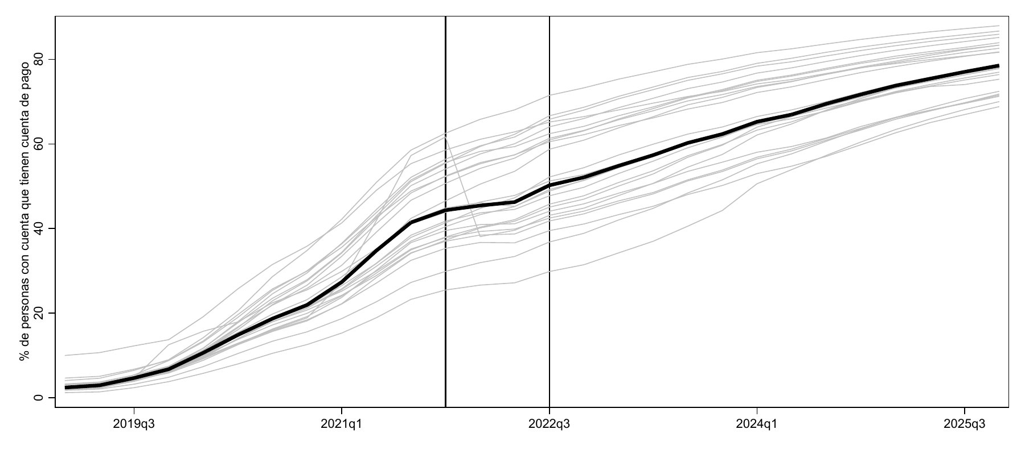
Exposición por adopción
Personas con cuenta de pago como % de personas con alguna cuenta, por provincia. Líneas: vigencia plena del QR (2021q4) y del pull (2022q3).
Sin escalón en las fechas. El boom de adopción es 2020-2021, previo a las reformas; la vigencia plena no acelera a ninguna provincia en particular.
Qué explotaríamos. La dispersión de niveles al baseline, máxima justo antes del cluster: la reforma activaría comportamientos del stock ya adoptado.

Slide 14
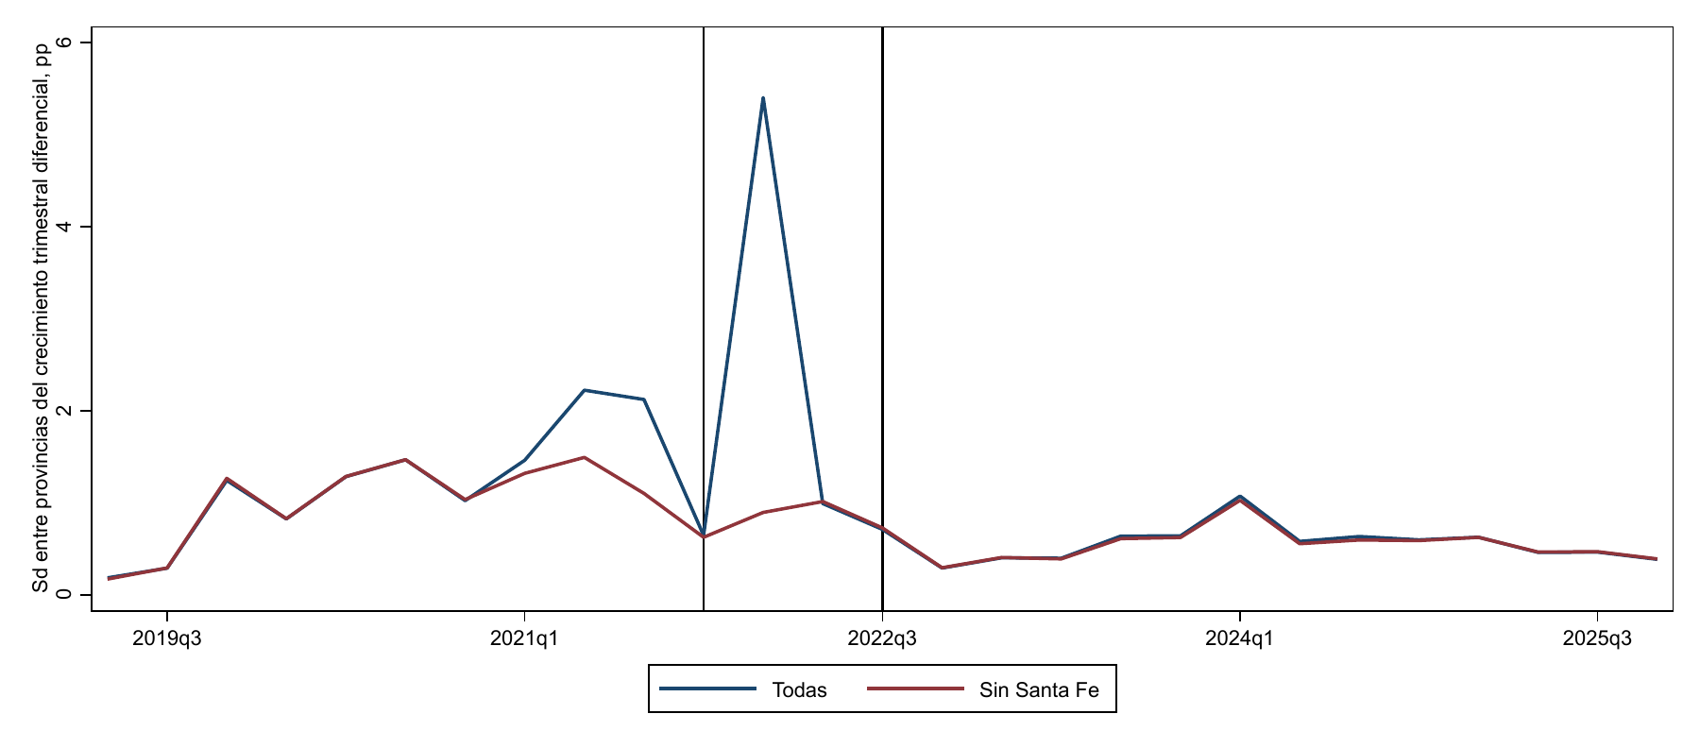
Tras las reformas las provincias crecen parejo: el ranking de exposición quedaría fijo
Desvío estándar entre provincias del crecimiento trimestral de adopción, neto del crecimiento nacional.
El pico de 2022q1 es una sola provincia. Santa Fe cae 24 puntos en un trimestre, consistente con el ciclo de la billetera provincial. Sin Santa Fe, la serie es plana.
Ninguna provincia adopta diferencialmente por la reforma: la exposición fijada a 2021q3 no se reordena después, y el efecto que encontremos no sería adopción nueva.

Slide 15
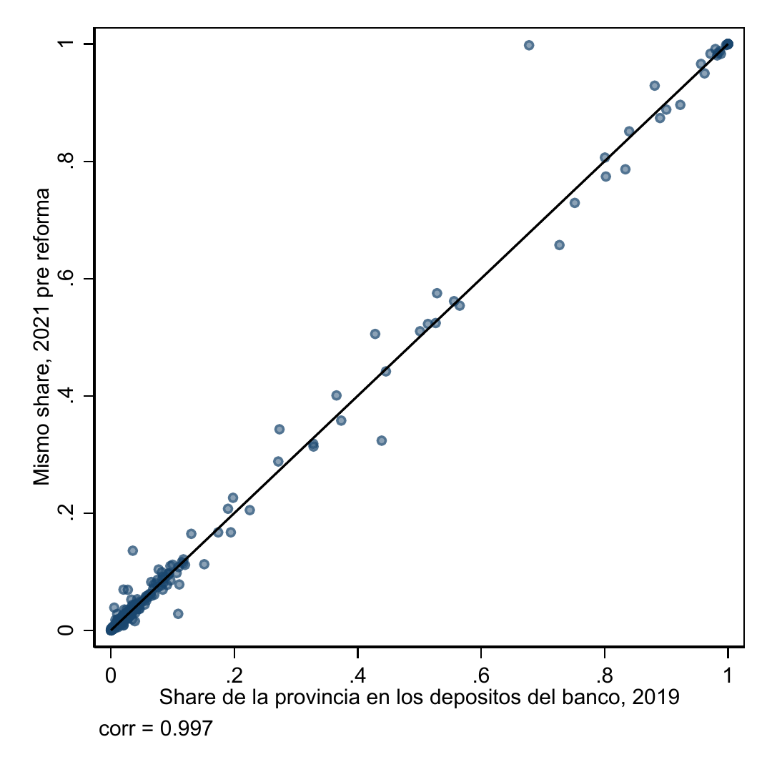
El mapa de depósitos de cada banco es estructural
Peso de cada provincia en los depósitos de cada banco: 2019 contra 2021 pre reforma. Cada punto, un par banco-provincia.

Slide 16
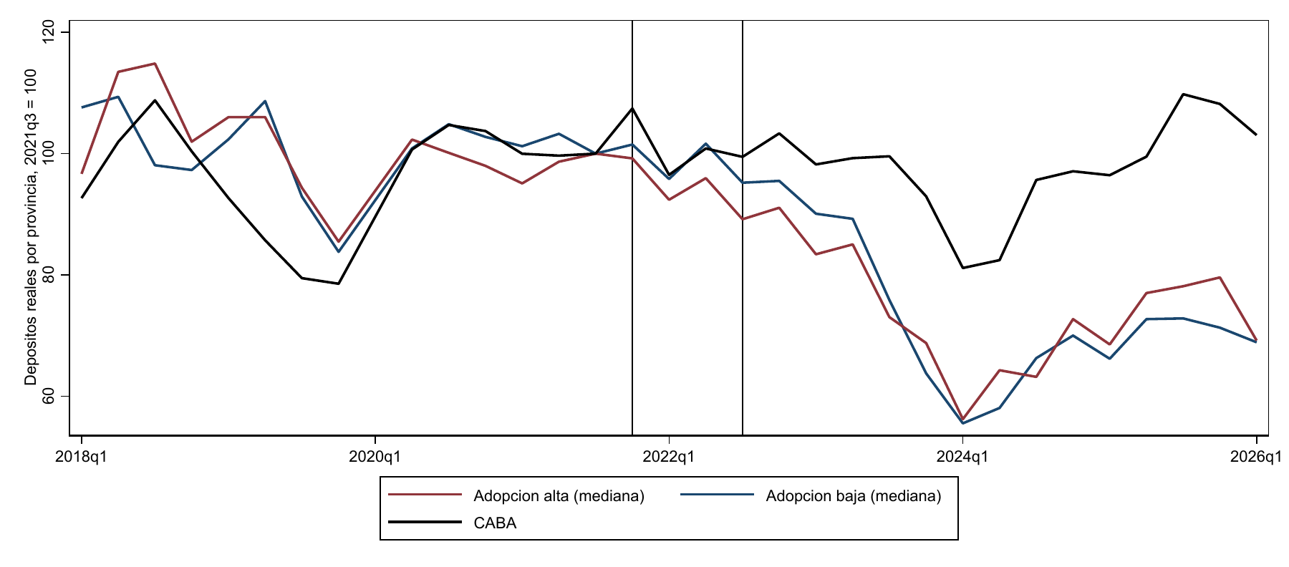
El drenaje no sería entre provincias: sería hacia el centro
Depósitos reales por provincia, mediana de cada grupo, índice 100 en 2021q3.
CABA se despega desde mediados de 2022. Consistente con que la contrapartida del drenaje se contabilice en los custodios del centro. Sugestivo y no más que eso: CABA concentra también lo mayorista y lo público; la versión seria es el balance por banco.

Slide 17
Cómo seguiríamos
De las series en crudo a los event studies, en este orden.
1. Composición del pasivo por banco. Event study con la exposición continua del banco, mes a mes alrededor de sep-2022 y nov-2021: caja de ahorro más cuenta sueldo, fondeo mayorista remunerado y plazo fijo como shares del pasivo. Ventanas que terminan antes de abr-2024, donde colisionan cuatro normas.
2. Margen real y placebo cruzado. Préstamos al sector privado como segunda etapa. Y el placebo entre ideas: el pull no debería mover a los bancos custodios de FCI, y el encaje de 2022 no debería moverse con la exposición geográfica.
3. Santa Fe, documentada. Confirmar el ciclo de la billetera provincial con fechas y norma, y dejarla como exclusión de robustez fundada, no ad hoc.
4. Datos que pediríamos. Saldos de custodia de PSP por banco (R.I.-PSP) y la serie intra versus interoperable que el BCRA dejó de publicar: convertirían la exposición en dosis observada.
5. Inferencia. La variación tratante es provincial: errores agrupados por provincia y wild bootstrap con 24 grupos, desde la primera tabla.

